Slide 1



Slide 2
Javascript/Jquery
Javascript
  Définition
  Syntaxe
  Objets
  Boites de dialogue
  Evénements
  Accès aux éléments d'une page
Jquery
  Définition
  Accès aux éléments d'une page
  Association élément/événement
Conclusion

Slide 4


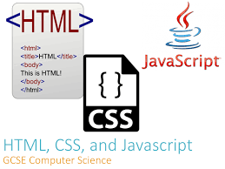
Définition
JavaScript est un langage de programmation orienté objet développé par NETSCAPE dans les années 90, et s'appelait à l'origine LiveScript.
Il fut adopté par la firme SUN (qui est à l'origine du langage JAVA) en 1995.
Le JavaScript est une extension du langage HTML.

Slide 5
Syntaxe
Le code JavaScript se trouve dans un fichier ayant pour extension .js
L'inclusion de ce fichier se fait généralement au début des pages HTML grâce à la balise script:
<script type="text/javascript" src="url/nomdufichier.js"> </script>

Slide 6

Syntaxe
Les structures conditionnelles ou itératives (boucles)ont la même syntaxe qu'en langage C.
if(a == 5)
{
console.log("a vaut 5");
}
else
{
console.log("a différent de 5");
}
var arr = ["a", "b", "c"];
for(x in arr)
{
console.log(arr[x]);
}
switch(expression)
{
case valeur:
... instructions ...
break;
case valeur:
...instructions...
break;
default:
....
}
for(var = initialisation; condition; incrémentation)
{
...instructions...
}
var i = 0;
while(i < 3)
{
console.log(arr[i]);
i++;
}
var i = 0;
do
{
console.log(arr[i]);
i++;
} while(i < 3);

Slide 7
Syntaxe
JavaScript est un langage faiblement typé.
Portée des variables:
Une variable déclarée en début de script sera considérée comme étant globale.
Les variables utilisées/déclarées dans une fonction restent locales à la fonction.

Slide 8
Syntaxe
Les fonctions:
La syntaxe de définition d'une fonction est:
function nomFonction(arg1,arg2,...)
Contrairement au langage C, on ne donne pas le type des arguments ni celui de la valeur de retour éventuelle.

Slide 9
Syntaxe
Les chaînes de caractères:
Une chaîne de caractères est délimitée par des guillemets simples ou doubles.
Exemple:
texte = "un beau texte"
Ou
texte = 'un beau texte'

Slide 10
Syntaxe
Les chaînes de caractères:
Pour manipuler des chaînes de caractères, il existe de nombreuses fonctions.
Contrairement au langage C, il est possible de comparer deux chaînes de caractères à l'aide de l'opérateur ==.

Slide 11
objets
L'utilisation principale de JavaScript est la manipulation des objets d'une page et plus particulièrement des objets des formulaires.
Il est possible d'interagir à deux niveaux:
Au niveau du navigateur internet
Au niveau de la page affichée dans le navigateur

Slide 12
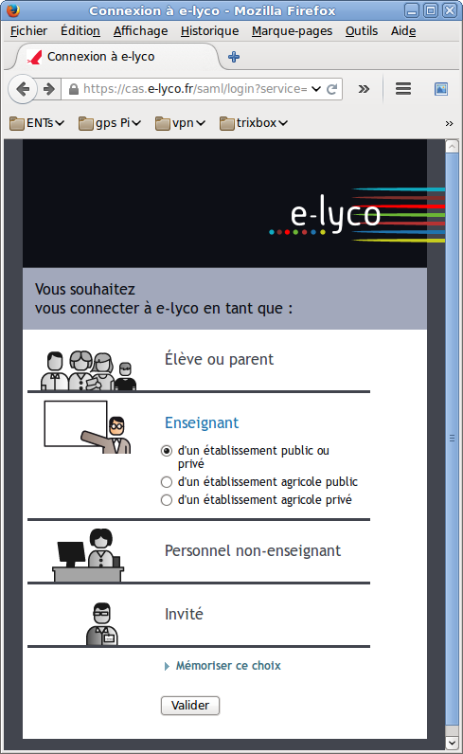
objets
Une page est composée de façon hiérarchique.
Objet fenêtre

Slide 13
objets
Objet document

Slide 14
objets
Objet formulaire

Slide 15
objets
objets
Objets radio
Objet bouton

Slide 16
objets
L'accès se fait de façon hiérarchique.
window.document.forms["nomDuformulaire"].nomDeLélément
Pour chaque niveau il existe des méthodes et des attributs.
Exemple:
<html>
<body>
<form name="monForm">
<label for="login">Votre login :</label>
<input type="text" name="login" id="login" />
</form>
</body>
</html>
Si je souhaite avoir la valeur contenue dans le champ login du formulaire, j'utiliserai le code JavaScript suivant:
leLogin=window.document.forms["monForm"].login.value;

Slide 17
Les évènements
L'action sur un élément de la page se fait lors d'un événement particulier (clique de souris, changement de la valeur d'un champ, etc).
Voici quelques évènements possibles pour une page WEB:
Click (onClick)
Load (onLoad)
Unload (onUnload)
MouseOver (onMouseOver)
MouseOut (onMouseOut)
Focus (onFocus)
Change (onChange)
Select (onSelect)
Submit (onSubmit)

Slide 18
Les évènements
Pour qu'un objet réagisse à un événement, il faut lui associer une fonction de traitement.
Exemple:
<html>
<body>
<script src="mesFonctions.js" type="text/javascript"></script>
<form name="monForm">
<label for="login">Votre login :</label>
<input type="text" name="login" id="login" onchange="afficheLogin();">
<input type="text" name="loginBis" id="loginBis">
</form>
</body>
</html>
Le fichier mesFonctions.js contient le code suivant:
function afficheLogin(){ window.document.forms["monForm"].loginBis.value =
window.document.forms["monForm"].login.value;
}

Slide 19
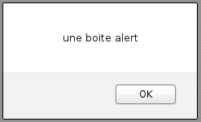
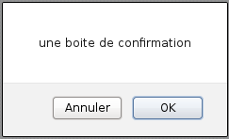
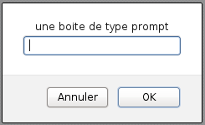
Les boîtes de dialogue
Il existe 3 types de boîtes de dialogue:
alert : affiche un message et un bouton ok
confirm : affiche un message et
  un bouton ok et annuler
prompt : affiche une zone de saisie
  et un bouton ok.
confirm retournera true ou false selon la réponse (ok ou annuler).
prompt retournera le message contenu dans la zone de saisie.

Slide 20
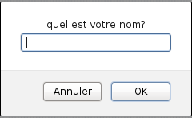
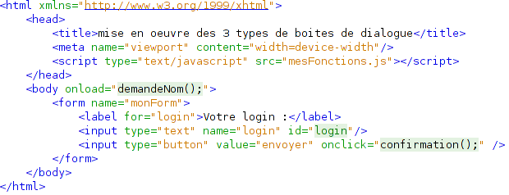
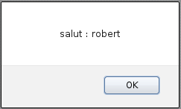

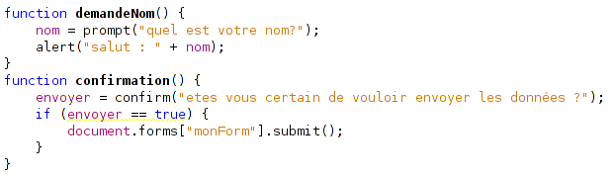
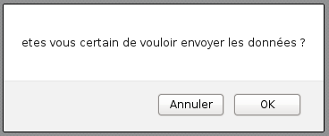
Les boîtes de dialogues

Slide 21
Accès
La manière la plus simple pour avoir accès à un élément quelconque d'une page est d'utiliser son identifiant pour y accéder.
syntaxe :
  var obj = document.getElementById("idelement") ;
Il est ainsi possible d'avoir des informations et d'agir sur l'élément.
innerHTML : va recupérer/modifier le contenu HTML de l'élément
textContent : va recupérer/modifier le contenu de l'élément
nodeName : va recupérer le nom de l'élément
nodeType : va recupérer le type de l'élément
  1 : Element
  2 : Attribute
  3 : Text
  ...

Slide 22
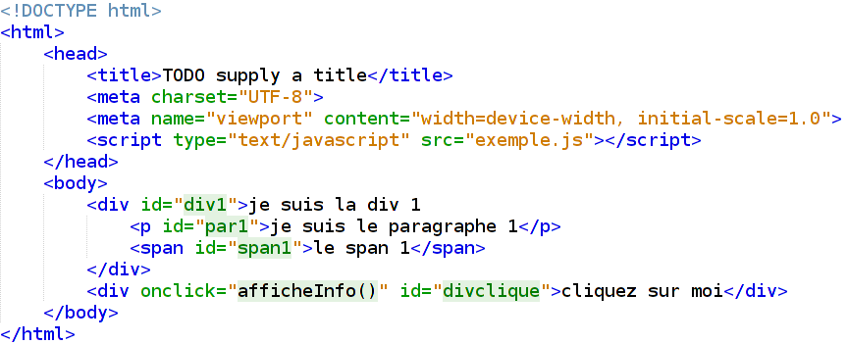
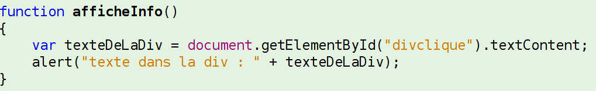
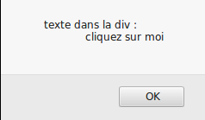
Accès
index.html
exemple.js

Slide 24
Définition
Bibliothèque javascript open-source et multiplateforme (cross-browser) dont la première version est sortie en janvier 2006.
Le principal auteur de cette bibliothèque est John Resig ( développeur d’outils JavaScript pour Mozilla Corporation).
Utilisation :
Après téléchargement :
Directement en ligne :
A partir de Netbeans
<script src="/chemin/vers/jQuery.js"></script>
<script src="https://ajax.googleapis.com/ajax/libs/jquery/3.3.1/jquery.min.js">
</script>

Slide 25

Définition
Elle permet de parcourir et manipuler très facilement l'arbre DOM des pages web.
JQuery permet de :
  Changer/ajouter les classes, les attributs… du CSS.
  créer des animations,
  Gérer les événements javascript,
  Faire des requêtes AJAX.

Slide 26
  Accès aux éléments d'une page
Accès via l'id de l'élément : $('#nomID')
Accès via la classe css de l'élément : $('.nomClasse')
Accès via le nom de la balise : $('nomDeLaBalise')
Exemple :
$(this).hide() | Cache l’élément courant
$("p").hide() | Cache tous les éléments de type <p>
$("#test").hide() | Cache tous les éléments de type class="test"
$(".test").hide() | Cache l’élément dont l’id est test

Slide 27
  Accès aux éléments d'une page
Des sélecteurs spécifiques :
  $(':radio'), $(':header'), $(':first-child')
Des sélecteurs de filtrages :
  $(':checked'), $(':odd'), $(':visible')
  $(':contains(du texte)')
Des attributs
  $('a[href]'), $('a[href^=http://'), $('img[src$=.png]')

Slide 28
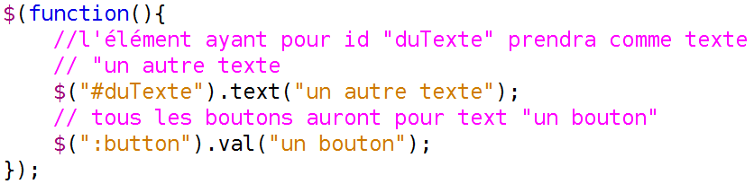
  Accès aux éléments d'une page
Selon le sélecteur, les méthodes des manipulations sont disponible avec éventuellement des arguments:
  css
  attr
  empty
  prop
  position
  val
  text
  ...

Slide 29
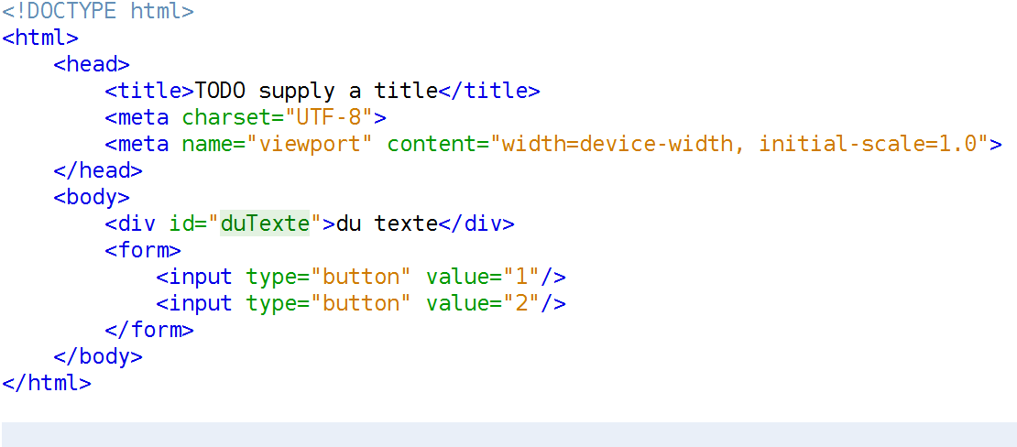

  Accès aux éléments d'une page

Slide 30
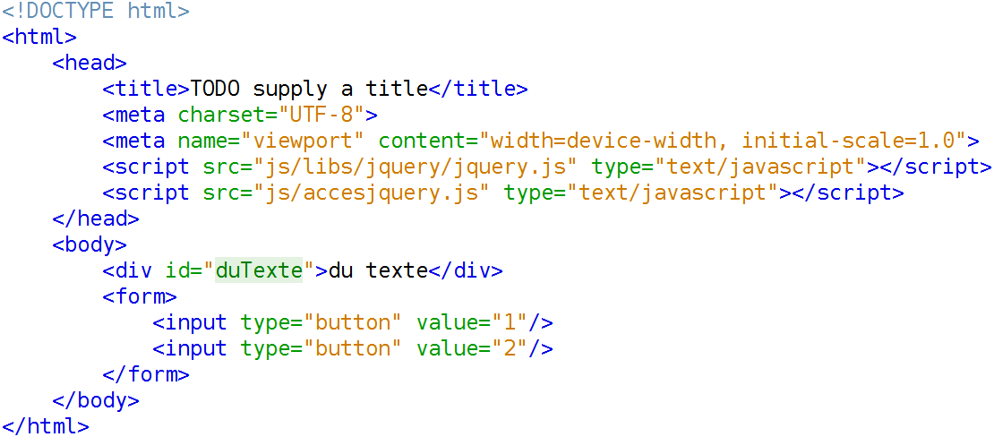

  Accès aux éléments d'une page
accesjquery.js

Slide 31
  Association élément/événement
Contrairement à la version javascript, on ne fait pas apparaître les événements géré dans le HTML.
On fait une association entre un élément et une fonction appelée dans le fichier .js.
Il existe 2 façons de procéder:
  Association statique (les éléments doivent exister "en dur" dans la page HTML).
  Association dynamique (Les éléments peuvent être générées au fur et à mesure de l'utilisation de la page HTML).

Slide 32
  Association élément/événement
Association statique.

Slide 33
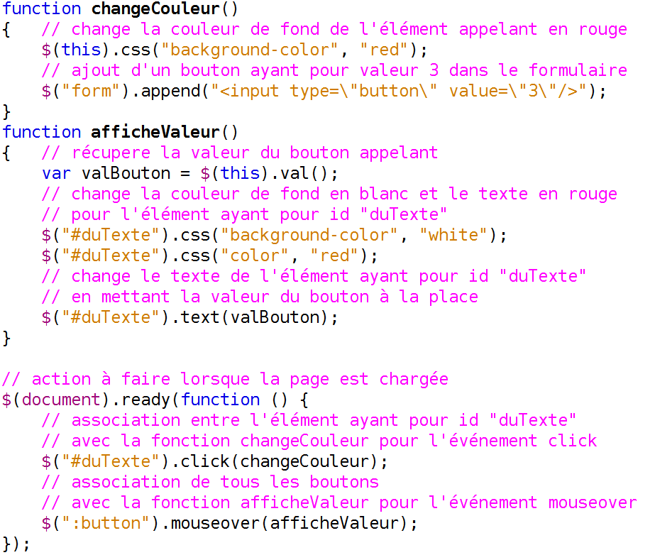




  Association élément/événement
Association statique.
accesjquery.js

Slide 34
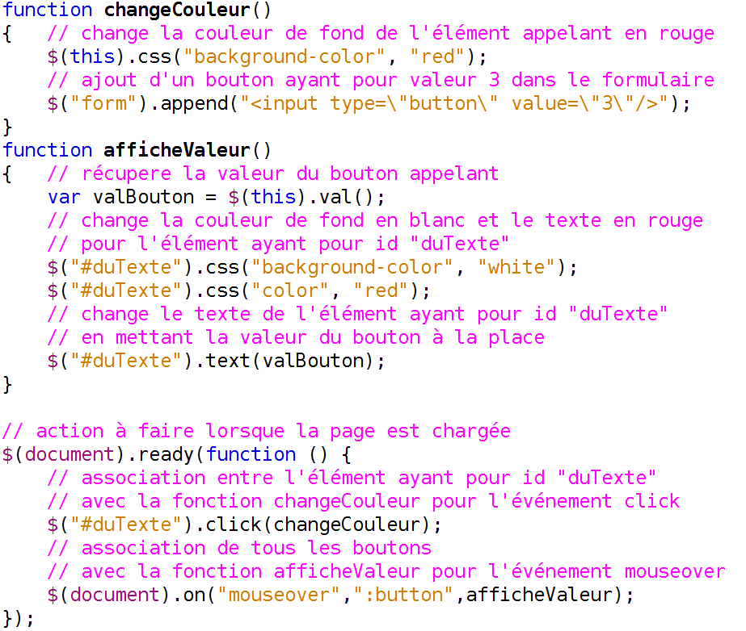

  Association élément/événement
Association dynamique.

Slide 35
Javascript "pur" vs JQuery
Tout ce que permet la bibliothèque JQuery est faisable en Javascript "pur" (Aussi appelé Vanilla JS).
Vanilla JS | JQuery
document.addEventListener("DOMContentLoaded", function() { // code }); | $(document).ready(function() { // code });
[].forEach.call(document.querySelectorAll('a'), function(el) { el.addEventListener('click', function() { // code… }) }) | $('a').click(function() { // code… })
var divs = document.querySelectorAll("div"); | var divs = $("div");

Slide 36
Conclusion
jQuery est un framework complet et facile à utiliser
Bibliothèque légère à charger
Simplifie la syntaxe d’accès au DOM
UI et nombreux plug-ins complémentaires
Liens utiles :
  http://www.w3schools.com/jquery/default.asp
  http://jquery.com/
  http://api.jquery.com/
  http://jqueryui.com/
  http://plugins.jquery.com/

